Slide 1
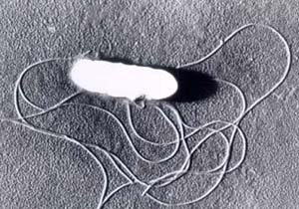
Απομόνωση και αρίθμηση της Listeria monocytogenes σε τρόφιμα

Slide 2
Ταξινόμηση
Το γένος Listeria αποτελείται από 7 είδη (L. monocytogenes, L. innocua, L. ivanovii, L seeligeri, L. welshimeri, L. murrayi, L. grayi),
Μόνο η L. monocytogenes προκαλεί τροφικές δηλητηριάσεις στον άνθρωπο.

Slide 3
Η L. monocytogenes είναι ένα βακτήριο:
gram-θετικό
δυνητικά αναερόβιο
μη σπορογόνο
κινητό με τη βοήθεια μαστιγίων, στους 37^{ο} C ακίνητο
αρκετά ανθεκτικό στις επιβλαβείς επιπτώσεις της κατάψυξης, ξήρανσης και της θερμότητας
τα περισσότερα είδη Listeria είναι παθογόνα

Slide 4
Θερμοκρασία ανάπτυξης
Ελάχιστη θερμοκρασία ανάπτυξης | 0⁰C
Μέγιστη θερμοκρασία ανάπτυξης | 45⁰C
Ιδανική θερμοκρασία ανάπτυξης | 30-37⁰C
Η L. monocytogenes, αποτελεί απειλή για τη βιομηχανία τροφίμων λόγω της ικανότητας της να αναπτύσσεται σε συνθήκες ψύξης και να επιβιώνει σε θερμοκρασίες παστερίωσης (72 ⁰C για 15sec).
Θερμοκρασίες μεγαλύτερες των 77 ºC απενεργοποιούν τη δράση του μικροοργανισμού, συνεπώς η επιμόλυνση των τροφίμων απ’ το περιβάλλον, μετά το στάδιο παραγωγής τους αποτελεί κρίσιμο σημείο ελέγχου.

Slide 5
pH και αλατότητα
Ελάχιστη τιμή pH ανάπτυξης | 4,4
Μέγιστη τιμή pH ανάπτυξης | 9,4
Ιδανική τιμή pH ανάπτυξης | 7,0
Αλατότητα
η L. monocytogenes είναι ανθεκτική σε υψηλή αλατότητα
επιβιώνει σε συγκεντρώσεις άλατος ως και 30,5% για 100 ημέρες, στους 4 ºC.
a_{w opt} 0,97

Slide 6
Πηγές της L. monocytogenes
Περιβάλλον:
διαδεδομένο στη φύση
στον αέρα
στο έδαφος
στο νερό
στα κόπρανα των ζώων
στη φυτική ύλη, μετά από τη σήψη της

Slide 7
Η Listeria εμφανίζεται στα εξής τρόφιμα:
Γαλακτοκομικά προϊόντα: στο ακατέργαστο και ανεπαρκώς παστεριωμένο γάλα, τα μαλακά και ωριμασμένα τυριά, το παγωτό και το βούτυρο.
Κρέας: η επιμόλυνση του κρέατος προέρχεται απ’ το περιβάλλον και μπορεί να προκύψει σε όλα τα στάδια επεξεργασίας ή διάθεσής του στο εμπόριο. Πηγές μόλυνσης μπορούν να αποτελέσουν τα σφαγεία και οι θάλαμοι ψύξης, τα χέρια των εργαζόμενων και ο μηχανολογικός εξοπλισμός. Σαν επιρρεπή τρόφιμα αυτής της κατηγορίας χαρακτηρίζονται όλοι οι τύποι ακατέργαστου κρέατος, τα ζυμωμένα αλλαντικά, τα ακατέργαστα και τα μαγειρεμένα πουλερικά.
Κατεψυγμένα: η δυνατότητα της L. monocytogenes να αναπτύσσεται σε θερμοκρασίες ψύξης, επιτρέπει την επιβίωσή της στα κατεψυγμένα τρόφιμα.
Αλιεύματα: έχει απομονωθεί σε ψάρια και θαλασσινά, όπου αναπτύσσεται ταχύτατα. Ο μ/ο μπορεί να βρεθεί διάσπαρτος στα εργοστάσια επεξεργασίας ιχθυηρών και συγκεκριμένα στο στάδιο κάπνισης του προϊόντος όπως στην παραγωγή καπνιστού σολομού, καθώς επίσης και στα ακατέργαστα αλιεύματα όπως είναι οι ανεπεξέργαστες ωμές γαρίδες.
Λαχανικά: υπάρχει μεγάλη πιθανότητα επιμόλυνσης ακατέργαστων λαχανικών από L. monocytogenes, συγκεκριμένοι τύποι λαχανικών όπως οι πατάτες και τα ραπανάκια περιέχουν τον μ/ο σε μόνιμη βάση.

Slide 8
Τροφική δηλητηρίαση από Listeria monocytogenes
λιστερίωση
η μολυσματική δόση της είναι 10² με 10³ cfu/g αλλά θεωρείται ότι ποικίλει ανάλογα με την ευαισθησία του ανθρώπινου οργανισμού ο οποίος προσβάλλεται

Slide 9
Συμπτώματα (48-72 ώρες μετά την κατανάλωση τροφής)
κοιλιακοί πόνοι
διάρροια
πυρετός
μυαλγία
ναυτία
έμετος
σοβαρότερες μορφές λιστερίωσης :
σηψαιμία
μηνιγγίτιδα
εγκεφαλίτιδα
ενδομήτριες ή αυχενικές μολύνσεις στις έγκυες γυναίκες, οι οποίες μπορεί να οδηγήσουν στην αυτόματη αποβολή ακόμη και στο θάνατο

Slide 10
Συχνότητα κρουσμάτων
7,4 ανά 1.000.000 κατοίκους με θνησιμότητα 25-30%

Slide 11
Νομοθεσία:
σύμφωνα με τον FDA : μηδενική ανεκτικότητα (zero tolerance) στα τρόφιμα
στην Ε.Ε: μέχρι 100 κύτταρα, σε έτοιμα προς κατανάλωση τρόφιμα, την ημερομηνία λήξης τους
δειγματοληψία: επιβάλλεται(πραγματοποιείται) σε 25g δείγματος

Slide 12
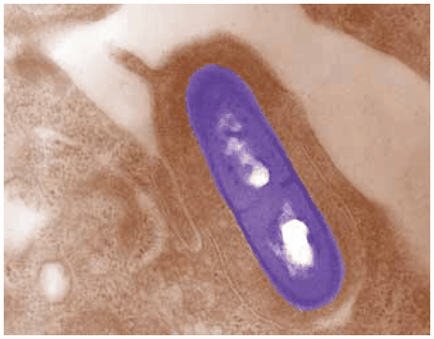
Listeria monosytogenes

Slide 13
Πραγματοποίηση ποιοτικής μικροβιακής ανάλυσης
για παρουσία ή απουσία μικροοργανισμού
η διαδικασία αυτή χωρίζεται σε 3 στάδια
1. Εμπλουτισμός
μη εκλεκτικός
ημι - εκλεκτικός
εκλεκτικός
2. Απομόνωση
3. Ταυτοποίηση

Slide 14
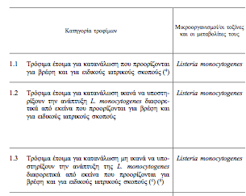
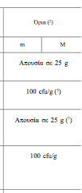
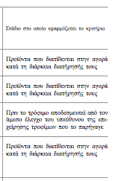
Κανονισμός ΕΕ 2073/2005

Slide 15
Η ανίχνευσή της στα τρόφιμα
η ανίχνευσή της είναι πιο σημαντική από την απαρίθμησή της
με τη μέθοδο BAM (Bacteriological Analytical Manual) του FDA (Food & Drug Administration)

Slide 16
1. Εμπλουτισμός
Α . μη εκλεκτικός εμπλουτισμός
είναι σύντομος διαρκεί 4-6 ώρες
δεν γίνεται χρήση αντιβιοτικού
στόχος είναι να ανανήψουν (αναγεννηθούν) τα τραυματισμένα κύτταρα του βακτηρίου, έτσι ώστε να μπορέσουν στην συνέχεια να αντέξουν στη χρήση ισχυρών αντιβιοτικών
χρησιμοποιείται συνήθως και για τον περιορισμό μ/ο που έχουν γρήγορο ρυθμό ανάπτυξης

Slide 17
1. Εμπλουτισμός
Β. ημι-εκλεκτικός εμπλουτισμός
με τη χρήση πολύ χαμηλής συγκέντρωσης αντιβιοτικού, που δεν επηρεάζει τα τραυματισμένα κύτταρα
μειώνει την ανάπτυξη της ανταγωνιστικής μικροχλωρίδας
έχει μεγάλη διάρκεια 18-24 ώρες

Slide 18
1. Εμπλουτισμός
Γ. εκλεκτικός εμπλουτισμός
ανεξάρτητα τι είδους εμπλουτισμός έχει προηγηθεί (μη ή ημι), ακολουθεί πάντα εκλεκτικός εμπλουτισμός με προσθήκη αντιβιοτικού, στη μέγιστη συγκέντρωσή του
διαρκεί 24 - 48 ώρες ανάλογα με τον πληθυσμό του υπό εξέταση μ/ο

Slide 19
2.Απομόνωση
χρησιμοποιούνται εκλεκτικά υποστρώματα για απομόνωση σε επίπεδο γένους ή είδους
τα υποστρώματα PALCAM και OXFORD για Listeria επιτρέπουν την ανάπτυξη Listeria spp. (είδη του γένους Listeria)
δεν μπορούμε να εξάγουμε συμπεράσματα για τα είδη innocua, ivanovii και grayii

Slide 20
3. Ταυτοποίηση (πιστοποίηση σε επίπεδο γένους και είδους του παθογόνου που αναζητούμε)
επιλέγουμε 5 τυχαίες αποικίες για την ταυτοποίηση του μ/ο
γίνεται με τη χρήση χρωμογόνων εκλεκτικών υποστρώματα σε επίπεδο είδους
στα εκλεκτικά υποστρώματα αναπτύσσονται πολλές φορές και άλλα είδη μ/ο έχουν όμως διαφορετική εμφάνιση

Slide 21
Εκλεκτικά θρεπτικά υποστρώματα για Listeria
Palcam
Oxford
Aloa

Slide 22
Θρεπτικό υπόστρωμα PALCAM
Η επιλεκτικότητα του υλικού επιτυγχάνεται μέσω της παρουσίας του χλωριούχου λιθίου, της θειικής πολυμυξίνης Β, της ακριφλαβίνης-HCl και της κεφταζιντίμης, τα οποία καταστέλλουν την ανάπτυξη των περισσότερων άλλων βακτηρίων πλην Listeria που υπάρχουν στα τρόφιμα και στα κλινικά δείγματα.
Η διαφοροποίηση στο υλικό PALCAM βασίζεται στην υδρόλυση της εσκουλίνης (σάκχαρο) από τα Listeria spp.

Slide 23
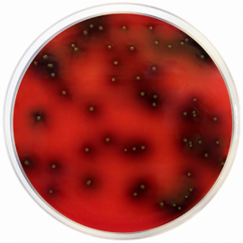
Θρεπτικό υπόστρωμα PALCAM
όλα τα είδη Listeria υδρολύουν την εσκουλίνη, όπως φαίνεται από την αμαύρωση του υλικού
το προϊόν της υδρόλυσης η εσκουλιτίνη (6,7-διυδροκουμαρίνη), αντιδρά με ιόντα σιδήρου παράγοντας ένα καστανό έως μαύρο σύμπλεγμα
περιστασιακά, στο υλικό αυτό μπορεί να αναπτυχθούν άλλοι μ/ο εκτός της Listeria, όπως σταφυλόκοκκοι ή εντερόκοκκοι. Η μαννιτόλη ο δείκτης pH, το ερυθρό της φαινόλης, έχουν προστεθεί για να διαφοροποιηθούν τα στελέχη αυτών των ειδών, τα οποία ζυμώνουν μαννιτόλη, από τη Listeria. Η ζύμωση της μαννιτόλης δηλώνεται από μια χρωματική αλλαγή του υλικού από ερυθρό σε κίτρινο λόγω της παραγωγής οξέων
Listeria spp: γκριζο-πράσινες αποικίες που περιβάλλονται από σκούρους καστανούς έως μαύρους δακτύλιους στο υλικό

Slide 24
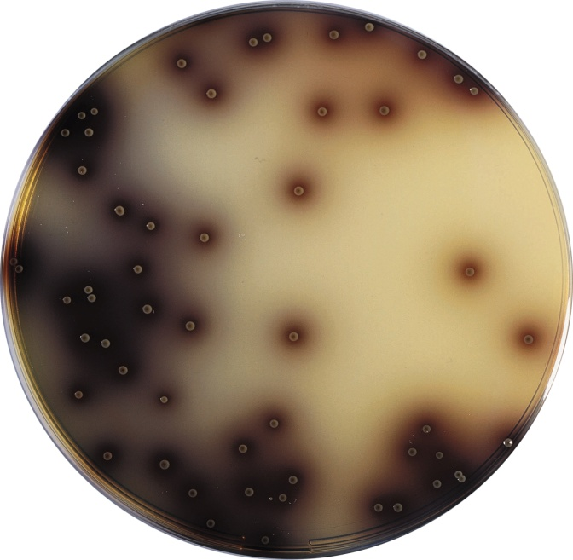
Oxford agar
εκλεκτικό υπόστρωμα είναι και το Oxford agar που περιέχει εσκουλίνη, κιτρικό αμμωνιο-σίδηρο και χρησιμοποιείται σε συνδυασμό με την προσθήκη πέντε αντιμικροβιακών ουσιών (Listeria selective supplement)
Οι αποικίες της L.monocytogenes είναι καφέ στο Oxford agar

Slide 25
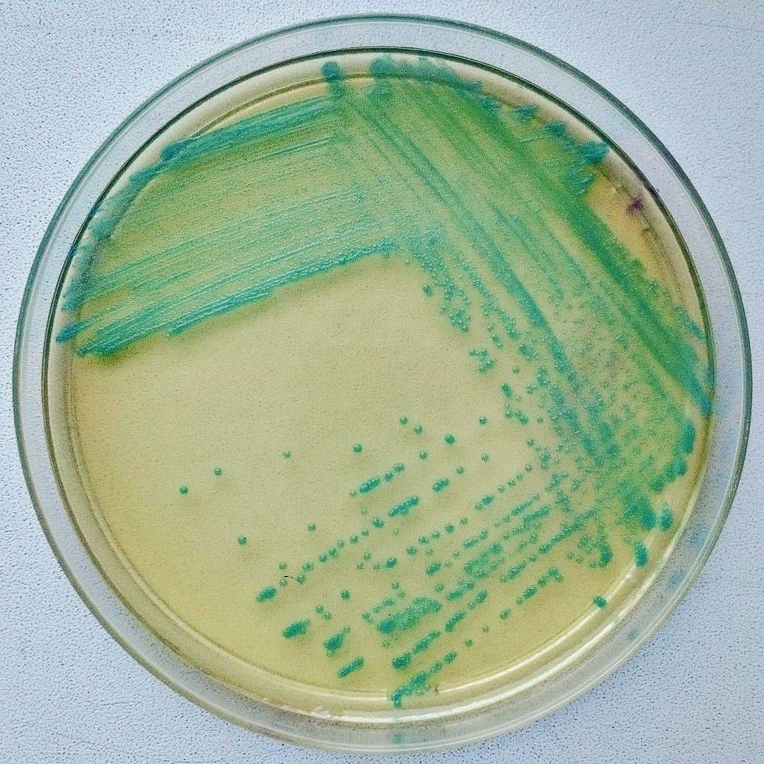
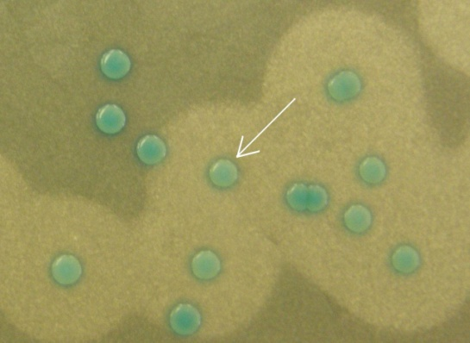
Χρωμογόνο εκλεκτικό θρεπτικό υπόστρωμα ALOA
αποικίες της L. monocytogenes μπλε-πράσινες με άλω
άλλα είδη Listeria
μπλε-πράσινες χωρίς άλω

Slide 26
Πρωτόκολλο απομόνωσης – ταυτοποίησης L. monocytogenes
ISO 11290-1
1^{ος} εμπλουτισμός (ημι-εκλεκτικός εμπλουτισμός):
25 g δείγματος με 225 ml εμπλουτιστικό υγρό Half Fraser
επώαση στους 30^{ο} C για 24h
2^{ος} εμπλουτισμός (εκλεκτικός):
0,1 ml δείγματος με 10 ml Fraser
επώαση στους 35-37^{ο} C για 48h
πέρασμα στα τρυβλία με εκλεκτικά υποστρώματα
ALOA agar (30^{ο} C για 24-48h)
PALCAM agar (30^{ο} C για 24-48h
απομόνωση
απομόνωση 5 αποικιών από κάθε τρυβλίο
πέρασμα σε υπόστρωμα TSYEA (Tryptone Soya Yeast Extract Agar)
επώαση στους 35-37^{ο} C για 18-24h
βιοχημικά τεστ

Slide 27
Βήμα 1^{ο}: προεμπλουτισμός

Slide 28
Προεμπλουτισμός
25 g τρόφιμο
225 ml LEB
10⁻¹
30°C, 4 h

Slide 29
Σκοπός προεμπλουτισμού
αποκατάσταση κυτταρικής βλάβης του μ/ο
επανανυδάτωση μ/ο
θρεπτικά στοιχεία για τον πολλαπλασιασμό και βελτίωση της σχέσης του προς τους άλλους μ/ο
διάλυση τοξικών, ανασταλτικών ουσιών
τα κύτταρα βοηθούνται να ανανήψουν, να επαναδραστηριοποιηθούν και να αρχίσουν να πολλαπλασιάζονται

Slide 30
Βήμα 2^{ο}: εκλεκτικός εμπλουτισμός

Slide 31
Εμπλουτισμός
30°C, 24 h
Εκλεκτικός παράγοντας (Listeria selective enrichment supplement)
30°C, 48 h

Slide 32
Σκοπός εκλεκτικού εμπλουτισμού
αύξηση αριθμού του υπο εξέταση παθογόνου μ/ο
αναστολή αύξησης άλλων συνοδών μ/ο

Slide 33
Βήμα 3^{ο}: ανάπτυξη σε στερεό υπόστρωμα

Slide 34
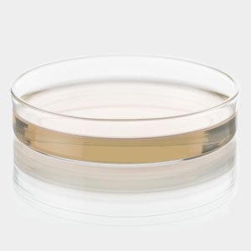
επιφανειακή διασπορά
1. OXFORD AGAR
2. PALCAM AGAR
35°C, 24-48 h

Slide 35
Βήμα 4^{ο}: επιβεβαίωση και ταυτοποίηση του υπο εξέταση μ/ο

Slide 36
με τη λήψη 5 πιθανών μεμονωμένων αποικιών

Slide 37
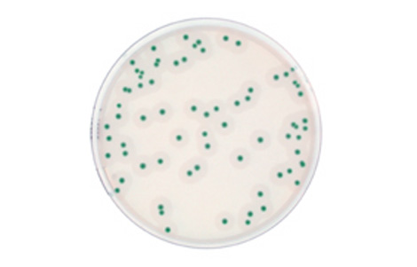
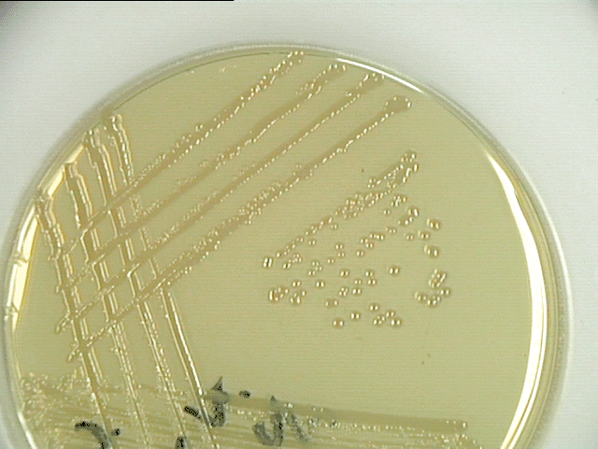
μεμονωμένες αποικίες
ενοφθαλμισμός σε TSA-YE Agar
30°C / 48 h

Slide 38
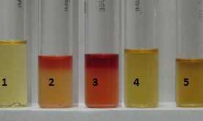
μεμονωμένες αποικίες
βιοχημικές δοκιμές

